Slide 1




Luyện từ và câu
Danh từ chung
Danh từ riêng

Slide 2



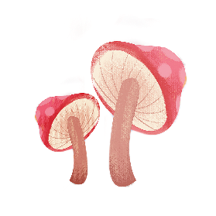
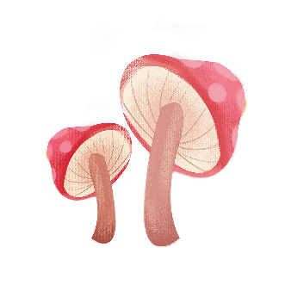
KHÁM PHÁ

Slide 3

Tìm các từ có nghĩa sau:
Dòng nước chảy tương đối lớn, trên đó thuyền bè đi lại được.
Người đứng đầu nhà nước phong kiến.
vua
sông
Dòng sông lớn nhất chảy qua nhiều tỉnh phía Nam nước ta.
Vị vua có công đánh đuổi giặc Minh, lập ra nhà Lê ở nước ta.
Cửu Long
Lê Lợi

Slide 4
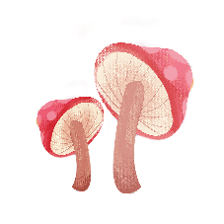
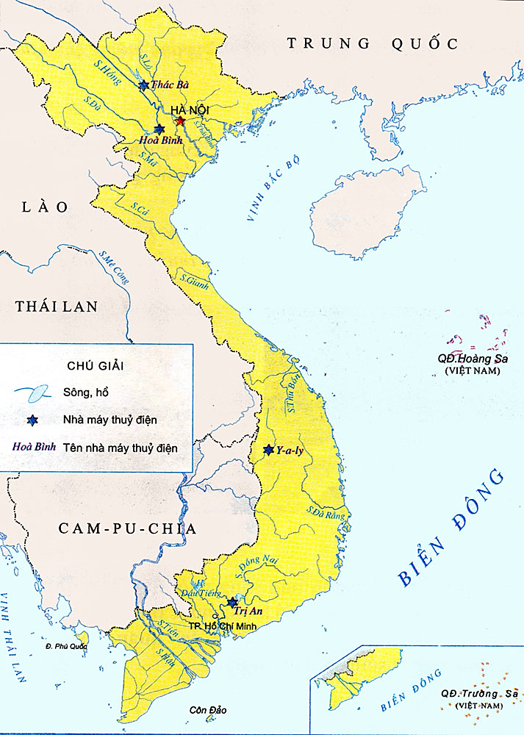


Việt Nam có hệ thống sông ngòi dày đặc.

Slide 5
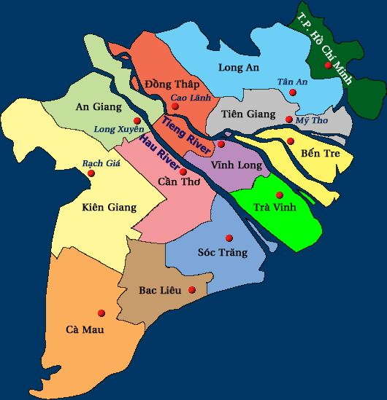
Sông Cửu Long trên bản đồ Việt Nam

Slide 6
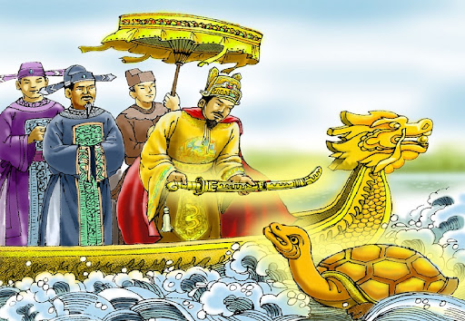
Lê Thái Tổ (Lê Lợi), là người khởi xướng khởi nghĩa Lam Sơn chiến thắng quân Minh trở thành vị vua đầu tiên của nhà Hậu Lê, triều đại lâu dài nhất trong lịch sử Việt Nam.

Slide 13

sông
Tên chung để chỉ những dòng nước chảy tương đối lớn.
DANH TỪ CHUNG
vua
Tên chung chỉ người đứng đầu nhà nước phong kiến.

Slide 14

Cửu Long
Tên riêng của một dòng sông.
DANH TỪ RIÊNG
Lê Lợi
Tên riêng của một vị vua.

Slide 15
CÁCH THỂ HIỆN TRÊN VĂN BẢN
DANH TỪ CHUNG
DANH TỪ RIÊNG
Không viết hoa
(trừ trường hợp
nằm ở đầu câu)
Luôn luôn được viết hoa.

Slide 16
GHI NHỚ
1. Danh từ chung là tên của một loại sự vật.
2. Danh từ riêng là tên riêng của một sự vật.
Danh từ riêng luôn luôn được viết hoa.

Slide 17
Luyện tập

Slide 18

Bài 1 : Tìm các danh từ chung và danh từ riêng trong đoạn văn sau:
Chúng tôi / đứng / trên / núi / Chung /. Nhìn/ sang / trái / là / dòng / sông / Lam / uốn khúc / theo / dãy / núi / Thiên Nhẫn /. Mặt / sông / hắt / ánh / nắng / chiếu / thành / một/ đường / quanh co / trắng xóa./ Nhìn / sang / phải / là / dãy / núi / Trác / nối liền / với / dãy/ núi / Đại Huệ / xa xa /. Trước / mặt / chúng tôi /, giữa / hai / dãy / núi / là / nhà / Bác Hồ /.

Slide 19

CÁC DANH TỪ CHUNG VÀ DANH TỪ RIÊNG TÌM ĐƯỢC
DANH TỪ CHUNG
DANH TỪ RIÊNG
núi, trái, dòng, sông, dãy, mặt, ánh, nắng, đường, phải, trước, giữa, nhà.
Chung, Lam, Thiên Nhẫn, Trác, Đại Huệ, Bác Hồ.

Slide 20

Bài 2. Viết họ và tên 3 bạn nam, 3 bạn nữ trong lớp em.
Họ và tên các bạn ấy là danh từ chung hay danh từ riêng? Vì sao?

Slide 21




3 bạn nam
Nguyễn Hữu
Nguyễn Văn An
Nguyễn Trí

Slide 22




3 bạn nữ
Nguyễn Ngọc Anh
Trần Thị Cúc
Chế Ngọc Mỹ

Slide 23
CHÚC CÁC EM HỌC TỐT!

